Slide 1
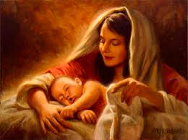
Tema N°6. La virgen María era una mujer de oración.
SIETE MENSAJES SOBRE LA VIRGEN MARÍA
Texto base:
Hechos 1:12-14

Slide 2

Entonces volvieron a Jerusalén desde el monte que se llama del Olivar, el cual está cerca de Jerusalén, camino de un día de reposo. ¹³ Y entrados, subieron al aposento alto, donde moraban Pedro y Jacobo, Juan, Andrés, Felipe, Tomás, Bartolomé, Mateo, Jacobo hijo de Alfeo, Simón el Zelote y Judas hermano de Jacobo.
¹⁴ Todos éstos perseveraban unánimes en oración y ruego, con las mujeres, y con María la madre de Jesús, y con sus hermanos.

Slide 3
¿Qué estaba haciendo María cuando el ángel la visitó?
Lucas 1:28. Y entrando el ángel en donde ella estaba. Pero no da más detalles.
El apóstol Pablo dice dirigiéndose a los creyentes: «Orad sin cesar»
(1 Tes.5:17).
La biblia no nos dice específicamente que estaba haciendo la virgen María cuando el ángel Gabriel la visito, pero por el contexto podemos deducir que ella estaba como siempre lo hacía, pensando en las cosas de Dios; en la promesa del Salvador o estaba orando.

Slide 4
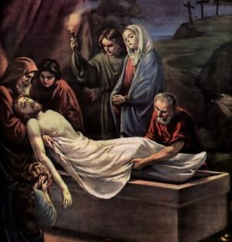
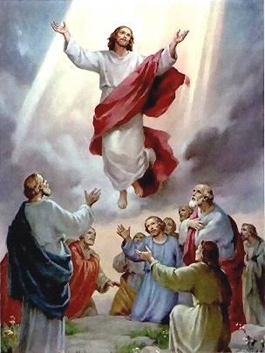
¿Qué estaba haciendo María más de treinta y cuatro años después?
Veamos la actitud de María junto con otros «amigos y amigas» de Jesús.
Los discípulos se alejaron de la cruz profundamente tristes y completamente frustrados. Después de cada aparición del Maestro resucitado, quedaban perplejos aunque esperanzados.
Sin embargo, ahora, después de haber visto que su Señor ascendía al cielo, volvieron con gozo y con la firme seguridad de que volvería.

Slide 5
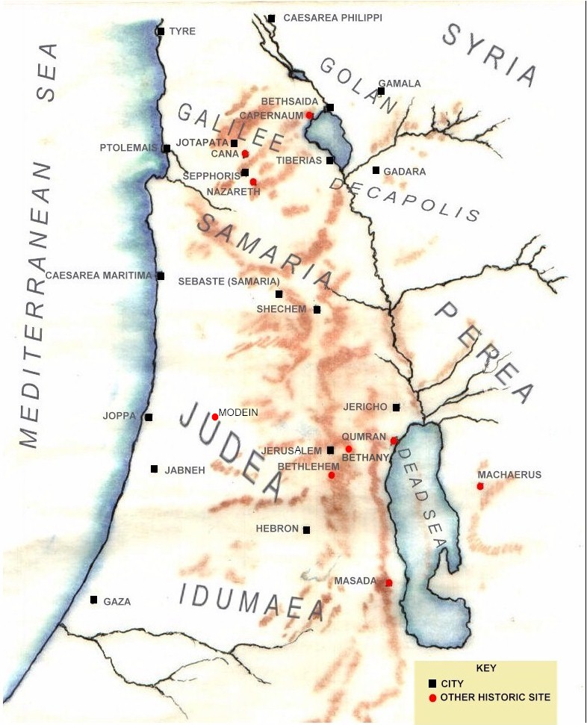

El lugar de la ascensión es el monte de los Olivos que está al este de Jerusalén, aproximadamente a mitad de camino a Betania
Mas o menos aquí.

Slide 6
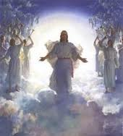
Betania queda a unos 3 km de Jerusalén Lea (1Juan 11:18). Lucas explica que después de la última reunión con los discípulos en Jerusalén, Jesús “los sacó fuera hasta Betania” (Luc. 24:50); lo hizo posiblemente porque quería estar otra vez en un lugar que le era familiar y que tanto amaba. Desde allí, recorriendo un corto camino sobre “el monte que se llama del Olivar”, llegarían de regreso a Jerusalén.
Es interesante notar aquí, que la última ves que Cristo pisó la tierra fue sobre el monte de los Olivos, y cuando regrese por tercera vez, sus pies se posarán sobre el mismo monte para que sobre el se pose la nueva Jerusalén según fue profetizado 543 años antes por el profeta Zacarías 14:4.

Slide 7
Camino de un día de reposo. Indica la distancia que había entre Jerusalén y el monte de los Olivos. La distancia desde la tienda más apartada del campamento de Israel, en el desierto, hasta la tienda de la reunión o tabernáculo (Núm. 35:5), era de dos mil codos (y equivalía a 900 metros), era la mayor distancia que podía caminar un hebreo sin que se dijera que había salido de su lugar en el séptimo día
(Exo 16:29).
Era la misma distancia que Josué especificó que debía haber entre el pueblo y los levitas que llevaban el arca durante el cruce del Jordán (Josué 3:4).
Note aquí que cuando Jesús se encarnó, fue respetuoso de lo Él mismo había dispuesto en el AT, y así lo inculcó a sus «amigos» y a María su madre. Por otra parte, aunque aquí no se refiere al día sino a la distancia recorrida ya que la ascensión del Señor no ocurrió en sábado sino el Jueves 25 de Iyyar, segúndo mes después de Nisán.
Extraido del C.B.A. Comentario sobre el cap.28, parte 5.

Slide 8
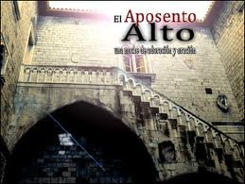
Aquí la iglesia primitiva después de la ascensión del Señor ya está tomando cuerpo independiente del templo, porque después de este acontecimiento extraordinario, no se dirigen al templo a glorificar a Dios sino que se dirigen al «Aposento alto».
Aunque «estaban siempre en el templo, alabando y bendiciendo a Dios» (Luc.24:53), donde los discípulos también rendían culto a Dios (Hechos.3:1).

Slide 9
Esta era una casa particular, en un lugar privado, lugar donde habían ocurrido barios acontecimientos:
1). La última cena (Mat.26:18 ;Mar.14:15).
2). Después de reconocer a Jesús en el camino a Emaús, encuentran a los demás reunidos (Luc.24:33).
3). Jesús se les aparece por primer ves, después de resucitar (Juan 20:19). Este lugar les era muy familiar, pues les traía muchos recueros de su encuentro y comunión con Jesús, y seguramente que María también había estado allí, orando junto a ellos.

Slide 10
El texto dice: «Todos éstos perseveraban unánimes en oración y ruego».
Es notable el contraste con el espíritu de rivalidad manifestado durante la última cena (Luc.22:24). Hubo también entre ellos una disputa sobre quién de ellos sería el mayor.
¿Qué ocasionaba esta rivalidad entre los discípulos?
El concepto equivocado que tenían los discípulos acerca de la naturaleza del reino de Cristo, fue el que, como en ocasiones anteriores ocasionó esta rivalidad.

Slide 11

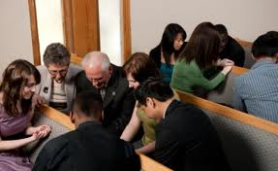
¡Cuán diferente por su calma y solemne gozo fue este período de espera, entre los cuales participaba la virgen María! Quién junto con los apóstoles «perseveraban unánimes en oración y ruego, con las mujeres, y con María la madre de Jesús, y con sus hermanos».
Note que cuando surgen rivalidades entre los hermanos, el remedio eficaz es un espíritu de oración, esto los acerca unos a otros, y sana las heridas, haciendo que nadie busque los primeros puestos en la iglesia, o en otro lugar, porque su mirada está puesta en Cristo.

Slide 12
Aquí comenzó el espíritu de unanimidad que dio resultados tan maravillosos pocos días más tarde.
Entre estos acontecimientos y los narrados en Hechos 2:1 en adelante, transcurrieron diez días, donde dice: «Cuando llegó el día de Pentecostés, estaban todos unánimes juntos».
Retrocediendo al cap.1:15. donde dice: En aquellos días Pedro se levantó en medio de los hermanos (y los reunidos eran como ciento veinte en número).
Nos preguntamos: ¿si los que habían creído eran más de 500 (1 Cor.15:6), porqué se reunieron a la hora de la verdad, solamente 120, donde estaban los 380?

Slide 13
Se nos dice que los discípulos eran como unos 120. Probablemente ninguno de ellos había salido nunca de Palestina, donde había unos 4.000.000 de judíos. Es decir, que eran menos del 1 por cada 30.000; algo así como 100 creyentes en una ciudad como Madrid o Barcelona.
Y sin embargo, esas 120 personas habrían de ir a evangelizar al mundo entero, después de recibir al Espíritu Santo, incluyendo a la Virgen María quien formaba parte del grupo que oraba sin cesar.

Slide 14
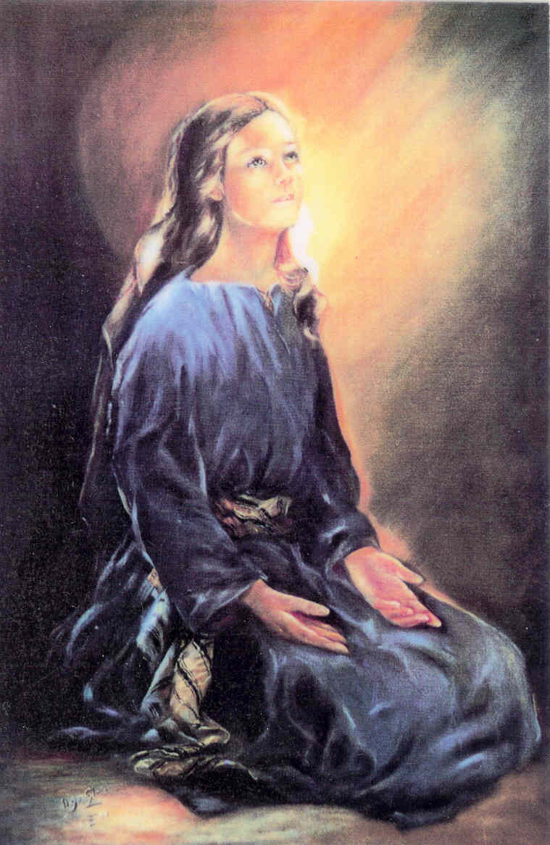
Indudablemente que la virgen María se destaca en la Biblia como una mujer de oración. Y que pesar, es la última vez que figura la virgen María en el canon Bíblico, por tanto, no sabemos que sucedió con ella.
Y debido a ese espíritu de oración y de unidad entre los 120 (Hechos 2:41) dice: Así que, los que recibieron su palabra fueron bautizados; y se añadieron aquel día como tres mil personas

Slide 15
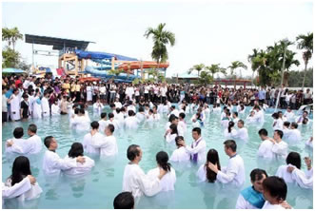
Fueron bautizados por inmersión posiblemente en el rio Jordán

Slide 16
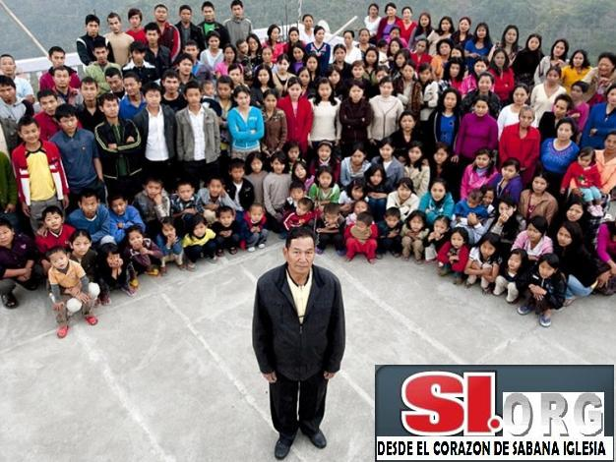
Aparte de los apóstoles y la virgen María, el texto menciona otras mujeres que también participaron activamente en la oración.
¿Quiénes eran estas mujeres?
Podría referirse a las esposas de los hombres allí reunidos. Y las que servían a Jesús, entre las cuales estaban María Magdalena, Juana, Susana, y “muchas otras”
Las estadísticas muestran que la iglesia está formada aproximadamente un 75% del genero femenino, que son más receptivas al Evangelio.

Slide 17
También el texto menciona a los «hermanos de Jesús». ¿Cómo es que estos que, antes no creían en Jesús, ahora aparecen orando con María y los apóstoles?
Sus «hermanos» según lo menciona (Mat.13:55), se llaman Jacobo, José, Simón y Judas.

Slide 18
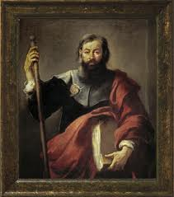
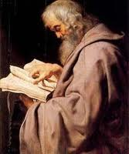
Ellos se habían distanciado de Jesús. Pero las escenas finales de la vida terrenal de Jesús como fue su muerte, resurrección y su ascensión, los habían convertido, y ahora formaban parte de sus discípulos.
De Simón y de José no se sabe más nada; pero Jacobo llegó a ser dirigente en la iglesia (Hechos 15:13). Y a la vez fue el autor de la Epístola de Santiago.
Judas fue el autor de la breve epístola que lleva su nombre.

Slide 19

De esta forma, lentamente, a través de la afluencia que ejerció la virgen María en su hogar durante treinta y cinco años, y bajo la convicción que produjo en ellos la muerte y resurrección de Jesús, ellos no pudieron resistir más, y se unieron al grupo que encontramos en (Hechos 1:14) que dice: «Todos éstos perseveraban unánimes en oración y ruego, con las mujeres, y con María la madre de Jesús».
No debemos perder de vista que, la virgen María es un instrumento que nos conduce a Cristo, cuando ella dice: «Haced todo lo que os diga». ¡Y no podemos hacer menos que obedecer su consejo! Amen.

